Slide 1
Xmanager 安裝與使用

Slide 2
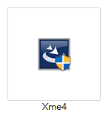
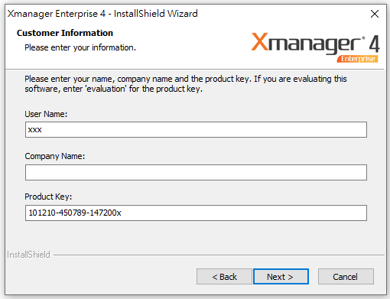
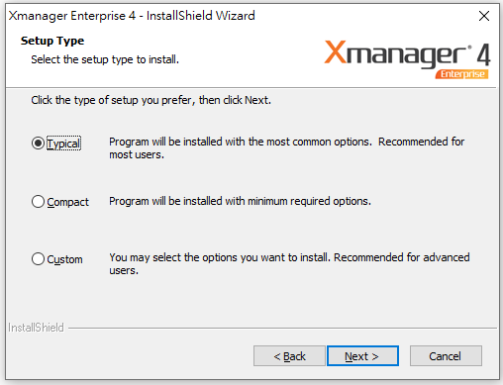
安裝步驟
按Next直到這個畫面
User Name隨意填，Company Name不用填。
輸入產品序號：101210-450789-147200
選擇Typical，之後一直按下一步即可完成安裝。

Slide 3
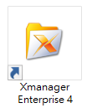
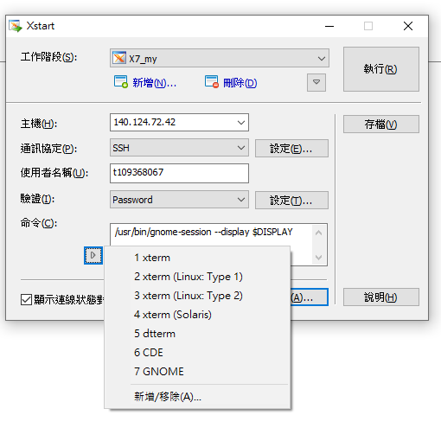
使用說明
進去Xmanager後打開Xstart
點進去輸入密碼
依照示意圖去設定
主機: 140.124.72.28 or 29
通訊協定: SSH
使用者名稱: (你的帳號)
預設密碼: abc123

